Slide 1
الثورة الفرنسيه
معلمة الموضوع : آيه عواوده

Slide 2
علم التاريخ؟

Slide 3
قسم العلماء الاحداث التاريخيه الى قسمين
ما قبل التاريخ
العصور التاريخيه :
العصور القديمه – قديما حتى القرن الخامس ميلادي
العصور الوسطى - هي فترة تاريخية تمتد من القرن الخامس إلى القرن الخامس عشر الميلادي . بدأت العصور الوسطى في أعقاب سقوط الإمبراطورية الرومانية في عام 476 م. وامتدت حتى العصر الحديث المبكر (من القرن الخامس ميلادي حتى الخامس عشر ).
العصورالحديثه – عصر النهضه (15 ميلادي- حتى يومنا هذا)

Slide 4
ثورة فرنسا
https://www.youtube.com/watch?v=4cSYCwYOzL4

Slide 5
الثورة الفرنسية

Slide 6
الاسباب والعوامل ص 10
تسلط الكنسيه وتدخلها في حياة الناس ودعمها للنظام الذي سبب القهر والمعاناة لطبقة الفلاحين .
مجتمع طبقي – تسيطر علية اقلية من نبلاء اصحاب الامتيازات, على حساب الاغلبية – التجار واصحاب المصنع والفلاح البسيط.
توالت بفرنسا مواسم فلاحية رديئه – انتشرت المجاعه واشتد الشقاء على الفلاحين, ولم يتاخر النبلاء في المطالبه بالواجبات الاقطاعيه مما سبب غضب الجماهير, واضطر الوزراء لفرض ضرائب جديده على النبلاء.
كان الملك في هذه الفتره يتمتع بالسلطه المطلقه ويتصرف كيف شاء بينما كانت الدولة تعاني من ازمه اقتصاديه خانقه.

Slide 7
نظام الحكم الملكي المطلق
تتميز بان الملك يكون على رأس الدوله ولفترات طويله, وغالبا ما يتم يتوريث الحكم لولي العهد.
الملك هو صاحب جميع السلطات في الدولة هو يصدر القوانين ويفسرها ويقوم بتنفيذها وللملكية المطلقة أمثلة في التاريخ ومن أشهرها الملكية الفرنسية في عهد لويس السادس عشر الذي أعلن (الدولة هي أنا) .
تكون سلطه مطلقة للملك على كل الرعايا بكل الاشكال الاجتماعيه والسياسيه والدينيه احيانا.
لا يوجد دستور او قانون رادع للحد من سلطة الملك.
حرية الملك واسعة في الاستشارة فهو يستشير من شاء من أصحاب الرأي..

Slide 8
المبنى الطبقي للمجتمع الفرنسي ص 13
تكون المجتمع الفرنسي من ثلاث طبقات
طبقة رجال الدين: هي أقل طبقه من حيث العدد وتمتعت هذه الطبقه من اعفاء من الضرائب بل كان على الفلاحين ان يدفعوا لهم
طبقة النبلاء: وقد عاشت هذه الطبقة بحياة تبذير ولهو على حساب الفلاح ، كانوا يملكون الأراضي ، وكانوا يتمتعون بحق الوصول الى المناصب العليا
الطبقة الثالثه عامة الشعب: وهي الطبقه الاكثر من حيث العدد ، هم من العمال وكان بينهم فروقات فمنهم من كان طبيبا أو محاميا ويملكون بعض من قطع الأراضي ومنهم من كان فقيرا يعاني الجوع والإذلال.

Slide 9
وظيفه بيتية
اذكر في جدول الطبقات الثلاث في المجتمع الفرنسي وتطرق بماذا تميزت كل طبقه؟
بماذا تميزا | الطبقات

Slide 10
بداية التمرد
ابناء الطبقة الثالثة اعلنوا بانهم جمعيه وطنيه واقسموا يمين الوفاء
انتشرت الشائعات بان الملك ينوي قمع هذا التمرد بالقوة العسكرية
هاجموا ابناء الطبقة الثالثة على قلعة الباستيل كثورة شعبيه 14/7/1789
لقد ارادوا اخراج الأسلحة الموجودة داخل القلعة لكي توجهه ضد كل من يعارض الجمعية الوطنية

Slide 11
بداية الثورة...!
انطلاق الثورة كان باجتماع مجلس الطبقات5.5.1789 في قصر فرساي, كان هدف الملك من الاجتماع هو جمع الضرائب, بينما سعى ابناء الطبقة الثالثة للإصلاح وتخفيض الضرائب.
رفض الملك, فأخذت كل طبقة تجتمع بمفردها.
فخرج ابناء الطبقة الثالثة لقاعة قربية من القصر واعلنوا عن انفسهم بانهم جمعية وطنيه.
انتشرت الشائعات بان الملك ينوي قمع هذا التمرد بالقوة العسكرية, فثارت الطبقة الثالثة وتوجهت الي قلعة الباستيل , وهكذا بدأت الثورة فعليا في 14.7.1789 عندما هاجم الفرنسين قلعة الباستيل.

Slide 12
اسباب الثورة الفرنسة اسباب اجتماعية
تقسيم المجتمع الي طبقات مما ادى الي استبداد واحتقار الطبقة الثالثة, مما جعلهم يطالبون بدستور جديد.
التمييز بين الطبقات وعدم احترام الطبقة الثالثة التي كانت تشكل الاغلبية.
نظام الاقطاع المستبد للطبقة الثالثة: - اجتماعيا كانت الكنيسة تتدخل في حياة الناس. - اقتصاديا فرض عليهن عدة ضرائب. - سياسيا لم يسمحوا لهم في الوصول لامتيازات ومناصب عالية.

Slide 13
اسباب سياسية
سيطرة الفقر على فرنسا بسب مساندتها لأمريكيا في حرب الاستقلال.
سيطرة ابناء الطبقتين الاولى والثانية على شؤون الدولة مما ادى الى تذمر الطبقة الثالثة.
سقوط الباستيل بسبب المواجهة بين الملك والجمعية الوطنية.
الحكم كان ضعيفا مما ادى الى تمرد

Slide 14
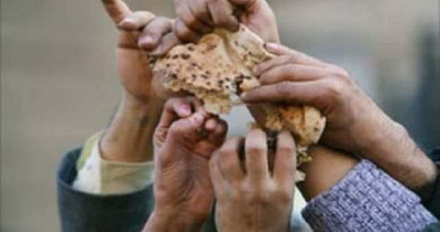
اسباب اقتصادية
تدهور في الحالة الاقتصادية بسب اصراف امول طائلة على حرب الاستقلال الامريكية.
استبداد الطبقة الثالثة لدفع الضرائب بشكل مضاعف لتسديد الديون.
اصراف الملك لأموال طائلة.

Slide 15
اسباب ثقافية
ظهور طبقة ثقافيه تدافع عن الطبقة الثالثة – سميت بالجمعية الوطنية.

Slide 16
اسباب عسكرية
خسائر في ارواح جنود فرنسيين ضحوا بحياتهم في حرب الاستقلال الامريكية.

Slide 17
مقطع فيديو
https://www.youtube.com/watch?v=nLX-E2I3IvY&t=467s

Slide 18
حركة الثقافة والتنوير ص 20
ان المعنى الفرنسي لكلمة التنوير أو الأنوار يشمل « شكل من أشكال الفكر الذي يزيد تنوير العقول من الظلام والجهل والخرافة، مستفيداً من نقد العقل ومساهمة للعلوم».
وبالتالي فالمعركة الفلسفية التي خاضها عصر التنوير الكبير كانت تهدف إلى تهديم النظام القديم وإحلال نظام جديد محله.
وهذا ما أدى في نهاية المطاف إلى اندلاع الثورة الفرنسية التي جاءت كتتويج لحركة التنوير, والواقع أن التعصب الديني المسيحي كان قويا جدا آنذاك.

Slide 19
جان جاك روسو
فيلسوف ومفكر فرنسي لعب دورا هاما في انارة الاذهان ، من مؤلفاته المشهورة "العقد الاجتماعي" وقد نشر في هذا الكتاب افكاره الاجتماعية والسياسية وقال ان الدولة هي وسيلة لسعادة الانسان . وهو صاحب القول المأثور " يولد الانسان حرا ولكنه مقيد بالاغلال في كل مكان" ; ومعنى ذلك ان الانسان تنازل بموجب العقد الاجتماعي عن حقه الطبيعي وكذلك عن حريته الطبيعية، انطلاقا من ان الانسان ليس انسانا عاقلا. الا انه راى بنفس الوقت، بان للانسان خاصية اجتماعية مميزة هي قابليته للكمال.
ان العقد الاجتماعي يقيم على مساواة معنوية وشرعية, فيصبحون كلهم متساوين بالعهد الذي عقد فيما بينهم، وبحكم القانون، ولو أن بينهم تفاوتاً في القوة أو في الذكاء وتفوق المواهب .

Slide 20
ورقة عمل من الاستاذ فواز – حركة الثقافه والتنوير
+ قلعة الباستيل

Slide 21
يتبع,,,
لم يعطي روسو اهمية كبيرة للعقل وانما نسب الاهمية للأحاسيس واعتقد ان الحضارة لا تساعد على التقدم بل بالعكس ادت الى الانحطاط الخلقي وقال ان الحياة الافضل هي الحياة البسيطة الساذجة والعودة الى الحالة الطبيعية، ويعتقد ان الانسان يميل الى التعاون ومن الممكن تأسيس مجتمع فاضل بعد عقد اتفاقية بين الناس تدعى العقد الاجتماعي وفي هذه الاتفاقية يتنازل الفرد عن بعض حقوقه لمصلحة الجميع ويتعهد بإطاعة وتنفيذ ما يقرره الجميع ويطالب بإبقاء امور القضاء والتنفيذ بأيدي الشعب هذا العقد يكون بين الفرد والدولة التي تحمي الافراد مقابل تنازلهم عن بعض حقوقهم وان يعملوا لتحقيق رغبة الشعب ن ومن حق الشعب التمرد اذا اخلت الدولة بأحد شروط العقد الاجتماعي ويقول كذلك ان الجمهورية الديموقراطية افضل نظام حكم.

Slide 22
مونتسكييه
فيلسوف ومفكر فرنسي له الاثر الكبير على الحركة العقلية التي كانت سببا من اسباب الثورة الفرنسية. كتب كتابه المشهور " روح القوانين" وقد تكلم في هذا الكتاب عن فصل السلطات الثلاث، واعتقد ان الفصل بين السلطات يؤدي الى تحقيق حرية المواطن وتوازن القوى عن طريق مراقبة السلطات لبعضها البعض لذا فهو نادى بتقييد سلطة الملك ويحق للشعب التمرد عليه اذا ظلم ومن هنا نرى انه من دعاة الحكم الديموقراطي .

Slide 23
فولتير
مفكر وفيلسوف فرنسي يعتبر من ابرز رجال الحركة العقلية وكتب العديد من الكتب التي اثرت على فرنسا واوروبا الغربية، اشتهر باسلوبه الساخر ونقده اللاذع ولغته السليمة انتقد الكنيسة ورجالهم وتعصبهم الديني ودعا للتسامح الديني وعدم تدخل الدولة في شؤون العقيدة. تهكم على الحكومة والملك ودافع عن قيمة الانسان وكرامته، هاجم في كتابه الشهير " رسائل عن الانجليز" الحكم القائم في فرنسا وحين صدر الكتاب حكمت المحكمة باحراق الكتاب على مرأى من الجمهور لما تضمنه من نقد وسخرية.

Slide 24
اقتراحات وزير المالية كالون لحل الازمة الاقتصادية في فرنسا:
تقليص نفقات القصر والحاشية .
فرض الضرائب على كل طبقات المجتمع الفرنسي .
ان تتلاءم الضريبة مع معدل دخل الفرد .

Slide 25
من الذي عارض اقتراح كالون ؟ لماذا؟
الذي عارض اقتراح كالون :
أ) طبقة رجال الدين .
ب)طبقة النبلاء.
سبب معارضة الطبقتين لاقتراحات وزير المالية ,لان اقتراحاته تطالب بتعميم الضريبة على كل فئات المجتمع وان تتلاءم الضريبة ودخل الفرد. في حال نفذت هذه الاقتراحات سوف يخسرون الامتيازات التي حصلوا عليها زمن النظام الاقطاعي في فرنسا .لذلك استعملوا نفوذهم للضغط على الملك من اجل اقالة وزير المالية كالون.

Slide 26
ما هي الخطوات التي قام بها الملك لكي يتخطى الازمة الاقتصادية؟
الخطوة الأولى:
دعوة المستشارين وبعض وزراء المالية لتقديم اقتراحات عملية لحل الازمة ,فكان اقتراح كالون وزير المالية ان ذاك تقليص مصاريف القصر وفرض ضرائب على الطبقة الاولى والثانية بهدف الخروج من الازمة وسد العجز المالي الا ان هذه الاقتراحات رفضت من قبل الطبقات العليا عندها قام الملك بخطوة اخرى.

Slide 27
الخطوة الثانية:
انعقاد مجلس طبقات الامة في 5 ايار 1789 يعتبر هذا الحدث اهم حدث مركزي حدث عشية الثورة الفرنسية وكان بمثابة مقدمة لها عقد هذا المجلس بعد فشل وزراء المالية في حل الازمة المالية . وهو عبارة عن برلمان اقيم للمحافظة على امتيازات الطبقة الاولى والثانية فكان يسن القوانين ويتخذ قرارات مصيرية, تكون هذا المجلس من
1200 عضو.

Slide 28
الاحداث التي دارت في مجلس طبقات الامة
بدأ خلاف ونقاش حول طريقة التصويت.
الطريقة التي كانت متبعة:
التصويت حسب الطبقات , كل طبقة من الطبقات لها صوت واحد .
الطريقة التي طالبت بها الطبقة الثالثة:
ان يكون التصويت بشكل فردي (حسب الاعضاء ) .
لماذا عارض ابناء الطبقة الثالثة طريقة التصويت المتبعة في مجلس طبقات الامة؟
لان وفق هذه الطريقة لكل طبقة من طبقات المجتمع يوجد لها صوت واحد ,بغض النظر عن نسبة هذه الطبقة بالمجتمع . مصالح الطبقة الاولى والثانية تلتقي مع بعض ضد الطبقة الثالثة فالنتيجة دائما ستكون لصالح الطبقة الاولى والثانية بالرغم من كونهم يشكلون فقط 2% من المجتمع الفرنسي اما الطبقة الثالثة التي تشكل 98% من المجتمع لا يوجد لها اي تأثير . لذلك اصرت الطبقة الثالثة على تغيير طريقة الانتخاب لتكون عادلة اكثر .

Slide 29
ما هي الخطوة التي اتخذتها الطبقة الثالثة عندما عارض النبلاء ورجال الدين بدعم من الملك تغيير طريقة التصويت ؟
انسحب ممثلو الطبقة الثالثة من قاعة مجلس طبقات الامة ,واجتمعوا في قاعة اخرى واعلنوا عن انفسهم «جمعية وطنية»

Slide 30
ما هو التفسير لانضمام بعض رجال الدين والنبلاء الى الجمعية الوطنية؟
التفسير هو ,بان هناك افراد من هذه الطبقات مستائين من الوضع وانه داخل هذه الطبقات يوجد تمييز ضد الضعفاء منهم لذلك ارادوا التغيير.

Slide 31
لماذا اعلنت الطبقة الثالثة ان من حق رجال الدين والنبلاء الانضمام للجمعية الوطنية؟
لان الجمعية الوطنية هي الممثل الحقيقي للشعب الفرنسي لذلك:
- يجب ان تضم كل فئات المجتمع .
- لم يعد لمجلس طبقات الامة اي وظيفة .

Slide 32
مادة الامتحان
من الكتاب من صفحه 9 -26.
مادة الدفتر + وراق العمل.
تركيز المادة: اسباب الثورة الفرنسية المجتمع الطبقي في فرنسا حركة الثقافة والتنوير المفكرين الازمة الاقتصادية مجلس طبقات الامه

Slide 33
الراهب سييس والطبقة الثالثة ص 27
ما هي الوظائف والمهام التي يؤديها ابناء الطبقة الثالثة حسب راي سييس؟
الوظائف والاعمال التي كان يقوم بها ابناء الطبقة الثالثة هي الاعمال المطلوبة من اجل بقاء الامه ورخائها اما الاعمال فهي: زراعة الارض, المهن ,البيع والتجارة ,المهن الحرة ,الخدمات وغيرها من الاعمال .

Slide 34
اين الغبن بحق ابناء الطبقة الثالثة؟
ان الظلم الواقع على الطبقة الثالثة حسب راي سييس, بان الطبقة الثالثة تشكل حوالي 98% من المجتمع الفرنسي وهي التي تقوم بالأعمال لبقاء الامة ورخائها ومع ذلك لا دور لها بالمبنى السياسي ولا قيمه تذكر لها ولم تحقق اي مطلب.
اما مطالبها فهي تطالب ان تصبح شيئا ما

Slide 35
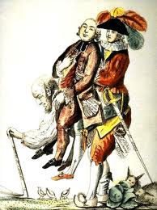
لماذا يرى سييس ان الطبقة الثالثة هي الامة؟
لأنها تقوم بالأعمال التي هي قوام المجتمع والمطلوبة لبقاء الامه ورخائها.
من اليمين الى اليسار :نبيل ,رجل دين, ورجل من الطبقة الثالثة (منحني الظهر) من جيوب الطبقة الاولى والثانية يظهر اوراق كتب عليها الامتيازات الخاصة التي يتمتعون بها .

Slide 36
الجمعية الوطنية ص 29

Slide 37
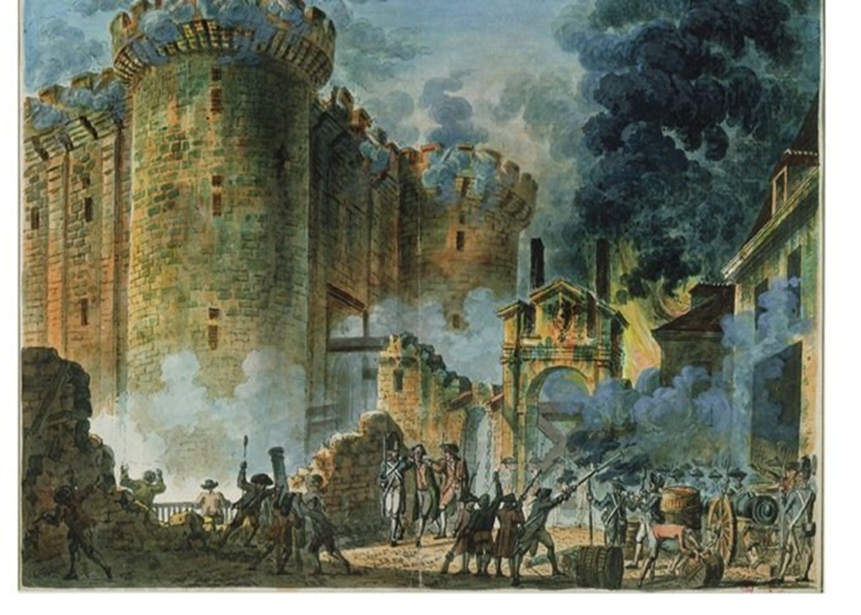
سجن الباستيل ص 31
هو سجن أنشئ في فرنسا بين عامي 1370 -1383 كحصن للدفاع عن باريس ومن ثم كسجن للمعارضين السياسيين والمحرضين ضد الدولة واصبح على مدار السنين رمزا للطغيان والظلم ، انطلقت منه الشرارة الاولى للثورة الفرنسية في 14 يوليو عام 1789.

Slide 38
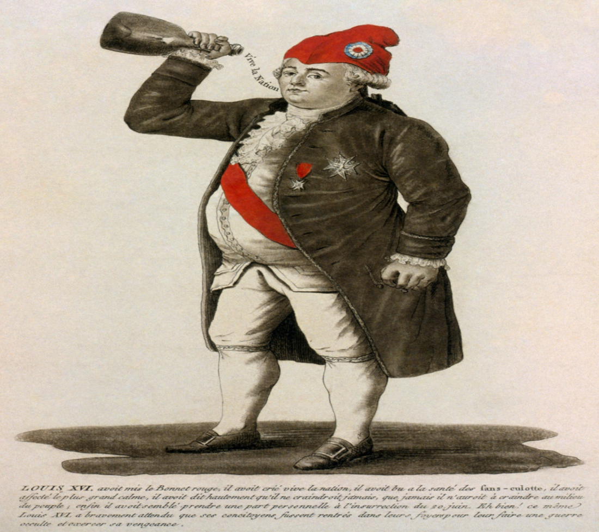
ما هي الخطوة التي قام بها الملك بعد سقوط الباستيل؟
قدم الملك بمركبته من قصر فرساي الى باريس وانضم للثورة واضعا شارة تحمل الوان الثورة :
الاحمر.
الازرق.
الابيض.

Slide 39
انتشار الثورة في الريف والمدن.
وصلت انباء سقوط الباستيل الى الريف الفرنسي ,ووصلت اشاعات مفادها بان النبلاء سترسل قطاع طرق ولصوص للاستيلاء على محاصيل الفلاحين ومساعدة الملك.
ماذا كان رد فعل الفلاحين؟
افضل وسيلة للدفاع الهجوم ,لقد صدق الفلاحون الاشاعات وقاموا بمهاجمة بيوت النبلاء ونهب كل محتوياتها .
وقد عمت الفوضى كل مكان في فرنسا.
ماذا كان رد فعل الجمعية الوطنية على اعمال الشغب؟
كانت هذه الاعمال بمثابة وسيلة ضغط على الجمعية ان تسرع في اتخاذا القرارات لمصلحة الجماهير.

Slide 40
اهم قرارات الجمعية الوطنية 4\8\1789
الغاء نظام الاقطاع نهائيا.
النظام ألإقطاعي هو نظام اجتماعي اقتصادي سياسي حربي قائم على حيازة الارض وينظم العلاقة بين السيد الاقطاعي والتابع.
عناصر النظام الاقطاعي:
السيد الإقطاعي وهو الشخص الذي يملك الارض وقد يكون من طبقة النبلاء او المحاربين.
ألتابع وهو الشخص الذي يعمل في الارض المقطوعة.
الارض ألمقطوعة هي الارض التي يمنحها السيد الاقطاعي للتابع للعمل فيها.

Slide 41
قرارات نظام الاقطاع...
تلغى جميع المحاكم في الاقطاعيات (حيث النبيل هو القاضي ).في هذه المحاكم لا يوجد عدل ومنصب القاضي كان حكرا على طبقة النبلاء ورجال الدين وكان هذا المنصب يباع لمن يملك المال.
تلغى الضرائب التي كانت تدفعها الطبقة الثالثة لطبقة رجال الدين والنبلاء ,وكذلك تعمم الضرائب على كل طبقات المجتمع وتجبى الضرائب بنفس الطريقة من كل الطبقات.
يحق لكل فرد بغض النظر عن انتمائه اشغال اي منصب من المناصب العالية في الدولة, هذا يعني اشغال المناصب حسب الكفاءة وليس حسب الانتماء لطبقة معينة.

Slide 42
اعلان حقوق المواطن والانسان

Slide 43
الحقوق الطبيعية:
هي الحقوق التي تولد مع الانسان ومن دون هذه الحقوق لا يمكن للإنسان ان يعيش بدونها لذلك اطلق عليها الحقوق الطبيعية.
الحق في الحياة: ان يكون الانسان امن على حياته .
الحرية :يكون الانسان حر غير مقيد .
التملك :يحق للإنسان ان يتملك دون سلب الاملاك منه سواء كانت مادية او غيرها.
بعد اعلان حقوق الانسان لم يعودوا السكان في فرنسا تابعين للملك انما مواطنين.

Slide 44
مراحل الثورة
1789
اجتماع مجلس طبقات الامه
1792
الهجوم على الباستيل
1792-1799
اعمال العنف وانتشاره الى الارياف
اعلان مبدأ حقوق الانسان

Slide 45
دستور سنة 1791:
يعتبر هذا الدستور من الانجازات الهامة للثورة الفرنسية وقد وُضع هذا الدستور بعد ان انتهت الجمعية التأسيسية مناقشتها اما اهم ما جاء في هذا الدستور:
فصل السلطات: يجب انتخاب ثلاث سلطات تنفيذية تشريعية وقضائية. فالسلطة الاولى ( التشريعة) هي عبارة عن هيئة ممثلين يقوم الشعب بانتخابهم مرة كل سنتين ويكون حق الانتخاب والترشيح للمواطن الذي يدفع ضرائب مباشرة، اما السلطة التنفيذية فهي مكونة من الملك ومجموعة وزراء يعينهم الملك وهذه السلطة تنفذ قرارات السلطة التشريعية.
شدد الدستور على حرية العمل والحرية الاقتصادية والحرية الدينية.
تستطيع الجمعية القومية ان تنزع الثقة من الحكومة والوزراء الذين يستعين بهم الملك.

Slide 46
ماذا يميز هذا الدستور؟!!
نلاحظ ان هذا الدستور انحرف بعض الشيء عن المساواة، ذلك لان الدستور لا يساوي بين الغني والفعال صاحب الاملاك النشيط الذي يدفع الضرائب، وحرم الدستور الطبقات الفقيرة من هذا الحق السياسي الهام. من هنا نفهم ان هذا الدستور خدم الطبقة البرجوازية ، ثم ان الدستور شدد على الحرية الاقتصادية الليبرالية الاقتصادية وحرية العمل. واضح ان الدستور يشدد على مبدأ فصل السلطات وهذا المبدأ مقتبس من افكار مونتسكييه، وابتعد هذا الدستور عن مبدأ السيادة الكاملة للشعب ( يخدم الطبقة الوسطى البرجوازية ولا يخدم الطبقات العامة).

Slide 47
في ظل الثورة: حرب وارهاب ص 38
لم يكن الملك جادا في مواقفه, فقد بقى على اتصال مع نبلاء فرنسا الذين هربوا الى الخارج ودبر خطة للهرب من فرنسا.
نجح بالتخفي مع افراد عائلته وغادر باريس لكن حين وصل بلده اسمها فارن لمحه احد السكان وانكشف امره, فهرع الناس احاطوا به وارغموه على العودة.
برأيك, هل سيتغير الوضع للأحسن ام للأسوأ؟

Slide 48
محاولة هروب الملك سنة 1791:
بعد الهجوم على فرساي وبعد اعلان وثيقة حقوق الانسان واعلان الدستور شعر الملك ان مكانته في الحضيض فبدأ يخطط للهرب سرا هو وافراد عائلته خارج فرنسا ، لكي ينضم الى الفرق العسكرية المؤيدة له على الحدود ، ثم يقوم بالعودة الى فرنسا مع قوات عسكرية نمساوية لكي يقضي على انجازات الثورة وليعود ليحكم فرنسا بصورة مطلقة. توجه الملك سرا هو وافراد عائلته وقبض عليه في بلدة فارن على مقربة من الحدود البلجيكية واعيد الملك برفقة الحرس الوطني ومندوبي الجمعية الوطنية تحت حراسة مشددة.
اعتبر هروب الملك خيانة عظمى في نظر الكثير من اعضاء الجمعية الوطنية وهنا بدأ دعاة النظام الجمهوري يظهرون ويطالبون بالغاء النظام الملكي واعلان الجمهورية . بدأ نفوذ اليعاقبة يعلوا اكثر فاكثر هؤلاء طالبوا باعدام الملك رافعين شعار "الوطن في خطر". ان هروب الملك والهزائم العسكرية ادت الى انخفاض مكانة الجيروند وعلو شأن اليعاقبة في الجمعية التأسيسية وبالفعل فقد استلم اليعاقبة زمام الامور وتعاظم الارهاب متخذين شعار "الغاية تبرر الوسيلة"، واخيرا قدم الملك الى المقصلة.

Slide 49
المواقف داخل الجمعية الوطنية ص 38
الجمعيه الوطنيه
اليسار
الجيروند
اليعاقبة
اليمين
مؤيدون طالبوا بحل وسط وبتفاهم مع الملك

Slide 50
المواقف داخل الجمعية التشريعية
برزت في صفوف اليسار مجموعتان مؤيدتان للثورة هما :
اليعاقبة : اطلق عليهم هذا الاسم نسبة الى دير القديس يعقوب ، الذي اعتادوا الاجتماع فيه ، واللذين طالبوا بنظام حكم جمهوري يحقق المساواة والعدل بين الناس .
الجيروند : سميت هذه المجموعة بهذا الاسم نسبة الى مقاطعة الجيروند جنوب فرنسا ، وكانت مبادئهم تشبه مبادئ اليعاقبة بالاضافة الى ذلك طالبوا نشر مبادئ الثورة الفرنسية خارج الدولة وايدوا فرنسا في اي حرب لها ضد الانظمة الملكية في اوروبا
الحرب بين فرنسا وجاراتها ,,,, ص 39

Slide 51
مراحل الثورة الفرنسية
استمرت الثورة الفرنسية 10 سنوات ومرت عبر 3 مراحل :
1- وهي المرحلة الدستورية التي تميزت بقيام الجمعية الوطنية ، واحتلال حصن الباستل ، واصدار بيان حقوق الانسان واول دستور للبلاد .
2-وهي مرحلة بداية النظام الجمهوري ، واعدام الملك ، واقامة نظام جمهوري متشدد (ص 41 بالكتاب) .
3- فترة تراجع التيار الثوري، وعودة المعتدين، واصدار دستور جديد 1793 ، والتحالف مع الجيش . الامر الذي ادى الى هور نابليون الذي قام بانقلاب عسكري واضح في الثورة .

Slide 52
دستور سنة 1793:
بعد فشل الجيروند في سياستهم الداخلية والخارجية وبعد تولي اليعاقبة الحكم وبعد اعدام الملك اعلن عن فرنسا جمهورية ووضع دستور جديد لفرنسا يختلف عن دستور 1791.
جاء في دستور 1793 ما يلي:
فرنسا جمهورية وحق الانتخاب للجميع لا فرق بين مواطن فعال ومواطن غير فعال.
على الدولة ان تقف بجانب مواطنيها الضعفاء ذوي الامكانيات الاقتصادية المحدودة ( دولة مساعدات اجتماعية)
البرلمان هو الذي يختار السلطة التنفيذية من بين اعضاءه ( شذوذ عن مبدأ فصل السلطات)
يمكن استخدام استفتاء عام على قرارات مهمة مثل اعلان الحرب ( مبدأ روسو).
حق العمل لكل مواطن.

Slide 53
تعليق وتحليل الدستور
هذا الدستور يعطي المساواة السياسية والاجتماعية لجميع المواطنين حتى الغرباء وهذا بعكس دستور 1791 الذي يحرم فئة معينة من الانتخابات والترشيح.
حسب هذا الدستور فرنسا جمهورية ودولة مساعدات اجتماعية تتدخل لصالح الضعفاء اقتصاديا والواقع ان هذا الدستور يخدم الطبقات السفلى وهنا يظهر مدى قوة اليعاقبة في وضع هذا الدستور اما دستور 1791 فقد أبقى على فرنسا ملكية دستورية وقد خدم الطبقات البرجوازية وشدد على الحرية الاقتصادية الامر الذي يخلق بطبيعة الحال عدم مساواة اجتماعية وسياسية.

Slide 54
الصراع بين الجيروند واليعاقبه ص44
الجيروند
تحفظو من الاعدام
ادعوا ان هذه الخطوه ستضر بحرية التجاره
طالبوا بتقييد نشاط المحاكم الثوريه ومعارضي الحكم
اليعاقبه
شددوا على ضرورة اعدام الملك
طالبوا بفرض الرقابة على المواد الغذائيه
طالبوا بتوسيع صلاحيات المحاكم الثوريه

Slide 55
عهد الارهاب ص45
هي الفترة التي رافقت الثورة الفرنسيه 1789, حدثت فوضى كبيره في فرنسا خاصة في عهد روبسبير حيث انقسم الشعب الى فريقين اليمين الذين ايدوا بقاء الملك على راس الثوره واليسار الذين ايدوا زواله وعلى راسهم روبيسبير الذي اعدم الاف ومنهن الملك .
انتخب روبسبير نائبا لرئيس مجلس الطبقات، الذي اجتمع عام 1789 م عشية اندلاع الثورة الفرنسية، ثم التحق بالجمعية التأسيسية الوطنية، حيث لمع نجمه ولفتت خطبه وأحاديثه البارعة الأنظار إليه؛ وذلك بسبب ما عرف عنه من التزامه بالقيم الأخلاقية المنضبطة، كما أنه لقب بالرجل "طاهر اليد" وذلك لعدم قبوله أي رشاوي.

Slide 56
روبسبير والارهاب
في عام 1790 انتخب رئيسا لنادي اليعاقبة، وازدادت شعبيته كعدو للملكية ونصير للإصلاحات الديمقراطية. عمل في لجنة الامن العام ومن خلالها تمكن من تصفية الكثير من زملائه مثل دانتون باتباعه الارهاب, وهكذا انفرد بالسلطة وفي عهده اعدم الالاف في المقصلة آمن بان الغاية تبرر الوسيلة وانه يمكن المس بالحريات الاساسية للفرد بهدف انجاح الثورة والقضاء على المعارضة الداخلية والتفرغ لاعداء الخارج واشتهرت فرنسا في عهده بحمامات من الدم وقد وصلت شعبية روبسبير الى القمة حيث انتخب رئيسا للجمهورية الاولى في فرنسا، في فترته تعاظمت الازمة الاقتصادية والارهاب.
وعقب سقوط الملكية في فرنسا عام 1792 انتخب روبسبير أول مندوب لباريس للمؤتمر القومي الذي ألح فيه على مطلب إعدام الملك لويس السادس عشر وعائلته وهو ما تحقق عام 1793. وسرعان ما انتخب روبسبير عضوا في الهيئة التنفيذية العليا ولجنة السلامة العامة.

Slide 57
اسباب سقوط روبسبير ص48:
1- المبالغة في الارهاب .
2- اتهم بالدكتاتورية.
3- تعاظم الازمة الاقتصادية.

Slide 58
صفحه 50 بالكتاب, الملاحق !
قم كمحامي بتصنيف البنود حسب المبادئ الملائمة:
سلطه | حقوق | مساواه | حريه

Slide 59
نتائج الثورة الناحية السياسية
الثورة الفرنسية قضت على الحكم الملكي المطلق وفي البداية تحول الحكم الى حكم ملكي دستوري وقُيد الملك بالدستور وبعد اكتشاف خيانة الملك اعدم الملك وتحول الحكم الى حكم جمهوري واعلن عن دستور 1793.
اثرت الثورة الفرنسية على نمو الوعي القومي في اوروبا والذي كان احد الاسباب الرئيسية للتغييرات السياسية في اوروبا خلال القرن التاسع عشر، وباعقاب هذه التغييرات السياسية تغيرت خريطة اوروبا السياسية فتوحدت المانيا وكذلك بريطانيا واستقلت بعض دول البلقان.

Slide 60
الناحية الاجتماعية
الثورة الفرنسية الغت الامتيازات الطبقية وازالت ما تبقى من النظام الاقطاعي كذلك جاءت الثورة وقلصت التفاوت الطبقي وقلصت نفوذ رجال الدين واصبح هؤلاء موظفي دولة بعد ان كانوا عبارة عن دولة داخل دولة.

Slide 61
الناحية الاقتصادية
الثورة الفرنسية هي ثورة برجوازية فالطبقة البرجوازية هي التي استفادت من الثورة وهي التي قطفت الثمرة ذلك لان وثيقة حقوق الانسان التي كانت من اعداد البرجوازيين، حق التملك، الحرية الاقتصادية, يجب ان نذكر ان الفلاحين والعمال استفادوا ايضا من الثورة الفرنسية فقد تحسنت اوضاعهم الاجتماعية والاقتصادية بالمقارنة مع الوضع في ظل النظام القديم ويكفي الغاء امتيازات الطبقة الاولى والثانية ومصادرة املاك الكنيسة واملاك النبلاء ، والتخفيف من الضرائب المفروضة على العمال والفلاحين.

Slide 62
الناحية الثقافية
ان حركة الثقافة والتنوير هي احد الاسباب لنشوب الثورة الفرنسية وظهر في فرنسا قبل الثورة ادباء وفلاسفة لهم دور كبير في تنبيه او توجيه الشعب الفرنسي للتحرك للحصول على حقوقه نذكر من هؤلاء مونتسكييه وروسو وفولتير وغيرهم. ازداد الاهتمام بالثقافة والتعليم بعد الثورة الفرنسية واصبح التعليم الابتدائي اجباري ومجاني وتأسست الجامعات وبدأ الاهتمام باللغات والتاريخ ودار الكتب والمتاحف وهكذا تطورت الحركة العقلية التي بدأت قبل الثورة.

Slide 63
الناحية الادارية
نظمت فرنسا من ناحية ادارية في بداية الثورة فقسمت الى 83 وحدة ادارية وبهذا ضعف الحكم المركزي اثناء فترة حكم الجيروند, واصبح الحكم حكم مركزي قوي، وحكم روبسبير بصورة دكتاتورية بالرغم من اعلان الجمهورية وقد امن بان الغاية تبرر الوسيلة ( الغاية انجاح الثورة والوسيلة هي الدكتاتورية والارهاب).

Slide 64
طريق نابليون الى السلطة ص60
نجح نابليون في الحد من الفوضى بعد القضاء على روبسبير وساهم في فرض النظام والامن
خافت لجنة الامن العام من نشاطات نابليون فعمدت نقله الى مكان اخر
فعينت الجنة نابليون قائدا للقوات الفرنسية المتجه الى ايطاليا,,,
حقق نابليون عدة انتصارات واحتل البندقية واقام فيها عدة جمهوريات خاضعه للحكم الفرنسي
ارتفعت مكانة نابليون وازداد التايد له! فعاد الى فرنسا بمظهر القائد العظيم

Slide 65
الحملة على مصر ص46
طلبت الحكومه من نابليون قيادة الجيش ضد انجلترا
عرض عليهم نابليون التوجه الى مصر وضرب مصالحهم في المنطقه
وافقت الحكومه ورات بذلك سببا في ابتعاده عن فرنسا للحد من نفوذه والتايد له
1798 انتصر نابليون على مصر
وتابع الحمله محاولا الدخول الى فلسطين لكنه لم يستطع

Slide 66
شاهد وأجب,,!
مقطع عن نابليون بونابرت

Slide 67
اسئلة ص 64
لماذا خرج نابليون الى مصر؟
1- قطع العلاقة التجارية بين انجلترا والهند (قناة السويس)
2- هدف إلى تحويل فرنسا إلى دولة استعمارية تنافس انجلترا ويكون هو إمبراطورا على هذه الإمبراطورية.
3- هدف إلى تحويل البحر الأبيض المتوسط إلى بحر فرنسي.
4- هدف إلى أن يصبح إمبراطور عظيم.
5- اعتبرت مصر مفتاحا لشمال إفريقيا.
6- مصر دولة ضعيفة ومن الممكن السيطرة عليها.
لماذا وافقت حكومة الادارة على خطته؟
كان هدف حكومه الادارة التخلص من نابليون لعدم قدرتها على الحد من نشاطاته.

Slide 69
الوصول الى السلطة,,,!
بعد رجوع نابليون إلى فرنسا قام بمؤامرة وانقلاب عسكري ضد حكومة الإدارة حيث استطاع نابليون أن يأخذ موافقة مجلس الشيوخ وبعض أعضاء مجلس, فتم اختياره من بين ثلاثة قناصل وقد حكم إلى جانبه قنصلان آخران.
تمتع نابليون بصلاحيات واسعة منها تنفيذية وتشريعية وعسكرية ونتيجة لنجاحه في المجال العسكري والسياسي زادت محبة الجماهير له فتجرأ وأعلن عن استفتاء عام لتعيينه قنصل لمدى الحياة وقد أيدته جماهير فرنسا في هذه الخطوة والتي كانت من إحدى خطواته نحو الانفراد بالحكم وإنشاء دستور جديد.

Slide 70
ما هي الاسباب التي جعلت من نابليون شخصيه شعبيه؟ ص 67
تمتع نابليون بمواهب عسكريه عظيمه, فامتياز بطاقه هائلة على العمل وبالقدرة على اتخاذ قرارات جذريه واقناع جنوده بإطاعته.
استطاع هزيمه النمسا واحتلال البندقية.
اجبر اوروبا بالتوقف عن محاربه فرنسا وتوقيع اتفاقيات معهم.
جلب لفرنسا الامن والمجد,,,
استطاع نابليون في المرحلة الأولى جعل نفسه القنصل الأول على جميع القناصل وبعدها في المرحلة الثانية منح نفسه أن يكون القنصل الأول لمدى الحياة وفي المرحلة الثالثة ألغى حكومة القناصل وأعلن عن نفسه إمبراطورا لفرنسا عبر الاستفتاء الشعبي له.

Slide 71
مساعي نابليون لتعزيز قوة فرنسا
ورقة عمل,,,
للإجابة تمعن في صفحه 69

Slide 72
حملة نابليون على مصر
فيديو الحمله 1798

Slide 73
اسئلة صفحه 73
1. وضح اهداف الحملة على مصر؟
القضاء على حكم الممالك واعادة السلطة للسلطان العثماني.
رفع الظلم عن التجار الفرنسيين, الذين تعرضوا لمعامله سيئة من قبل الممالك (حكام مصر).
2. هل تعتقد بوجود اهداف خفية اخرى؟
1- هدف إلى تحويل فرنسا إلى دولة استعمارية تنافس انجلترا ويكون هو إمبراطورا على هذه الإمبراطورية.
2- هدف إلى تحويل البحر الأبيض المتوسط إلى بحر فرنسي.
3- هدف إلى أن يصبح إمبراطور عظيم.

Slide 74
اسئلة ص 73
3- سجل 3 اسباب فشل الحمله على فلسطين:
واجهه نابليون مدينه محصنه وقائد جبار هو احمد باشا (الجزار والي عكا) اللامر الذي منعه من احتلال عكا.
تقلى احمد باشا الدعم العسكري من الاسطول الانكليزي.
تم قصف مواقع جيش نابليون بالمدافع
تعرض جيش نابليون الى لمرض الطاعون.
4- ما هي نتائج حملة نابليون على مصر كما ورد في الملحق؟
وضع كتاب الفه مجموعة علماء ممن رافقوا الحملة دونت فيه معلومات هامه عن مصر.
تم العثور على اثار الفرنسيون « حجر رشيد».
نهض الشعب المصري وقام بانقاذ بلاده من التبعية الاجنبية.

Slide 75
مادة الامتحان الفصلي
الكتاب من بداية الفصل الثالث (في ظل الثورة) صفحه 38 – حملة نابليون على مصر صفحه 73.
اوراق العمل + مادة الدفتر.
الجيروند واليعاقبة – مواقف ومطالب!
سقوط وربسبير.
لماذا تعتبر الثورة الفرنسية حدثا مهما في تاريخ اوروبا؟ ص 55
طريق نابليون الى السلطة...
الحملة على ايطاليا + الحملة على مصر
الوصول الى السلطة...
مساعي نابليون لتعزيز قوة فرنسا.

Slide 76
تتويج نابليون امبراطورا ص 74

Slide 77
اصلاحات نابليون
إصلاحات نابليون في المجال العسكري:
أ- حث الجيش لكي يُقدموا على القتال وحث جنوده على القتال والاستبسال في المعارك من اجل الحصول على أخصب سهول أوروبا فبهذا يتمكنون من حل ضائقتهم الاقتصادية.من هذه الحوافز:
1- انتصاركم يعني الرفع من مجد فرنسا وحل الأزمة الاقتصادية.
2- إذا تعرض أحدكم للخطر سأكون أولكم في المقدمة.
3- رفع من مستوى الجيش والتغلب على الجوع والعراء وبإمكان كل جندي أن يترقى إلى رتبة جنرال وفتح المجال أمام جنوده للتقدم والرقي إلى أعلى الرتب العسكرية مثل : ضابط جنرال مارشال ... الخ.
4- قسم جيشه إلى أقسام ومنه فيلق الشرق الذي أُنشئ لفتح المجال أمام كل جندي بالانتساب إلى هذا الفيلق إذا ثبتت جدارته.

Slide 78
إصلاحات نابليون في المجال التعليمي:
أ- دعم وشجع الطلاب الموهوبين .
ب- انشأ شبكة تعليم واهتم فيها من المدارس الابتدائية وحتى الجامعة وأخضعها للمراقبة.
ج- قام بتغيير مناهج التعليم وفرض رقابة على هذه المناهج.
د- هو الذي قرر من يعلم.
هـ- فصل الدين عن الدولة حيث أصبحت جميع المدارس تابعه ( خاضعة) للدولة وليس للكنيسة.
و- عين في الجهاز التعليمي معلمون مناسبون حيث خصص لهم معاشا شهريا.

Slide 79
إصلاحات نابليون في المجال الاقتصادي:
أ- أنشأ بنك فرنسي وهو الوحيد المخول بطباعة النقود.
ب- اهتم بجباية الضرائب حيث أنشأ شبكة من الموظفين الصالحين بجباية الضرائب ومراقبتها.
ج- شجع الإنتاج المحلي حيث وضع الجمارك على البضائع المستوردة.
د- فصل الموظفين الفاسدين وأنشأ شبكة من الموظفين الصالحين.
هـ- اهتم في اقتصاد الدولة فقد أنشأ بنك مركزي وبنى المصانع واستقرت قيمة النقد وقضى على الأزمة الاقتصادية.

Slide 81
التقدم الزراعي
من اهم النتائج للثورة الصناعية انه حصل تقدم زراعي!
نقاش؟

Slide 82
الرأسمالية الصناعية
الرأسمالية، وتعرف أيضاً باسم التَمَوّل، هي نظام اقتصادي يقوم على الملكية الخاصة لوسائل الإنتاج وخلق السلع والخدمات من أجل الربح. تشمل الخصائص الرئيسية للرأسمالية الملكية الخاصة وتراكم رأس المال والعمل المأجور والأسواق التنافسية.
كان يديرها النبلاء المالكون وابناء الطبقه المتوسطه البارزون.
حين ظهرت الثورة الصناعية تحولت الرأسمالية الى « رأسماليه صناعية»

Slide 83
مقومات الثورة الزراعية
الرأسماليين- هم من استطاعوا شراء الماكنات.
الانتاج الواسع.
ظهور الحقول الزراعية التجريبية.
تحويل المراعي الى أراضي زراعية.
الأهم – استعمال الماكنات في الزراعة (تعليب).
تطور وسائل النقل لصالح الزراعة- نقل المنتوجات.

Slide 84
الابعاد الاجتماعية للثورة الصناعية
نمو الطبقه العمالية وتفاقم اوضاعها
نمو الطبقه الرأسماليه الصناعيه وتزايد ارباحها
تزايد الكثافه السكانية ونمو المدن

Slide 85
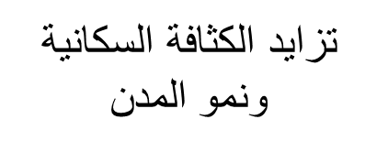
الابعاد الاجتماعية للثورة الصناعية

Slide 86
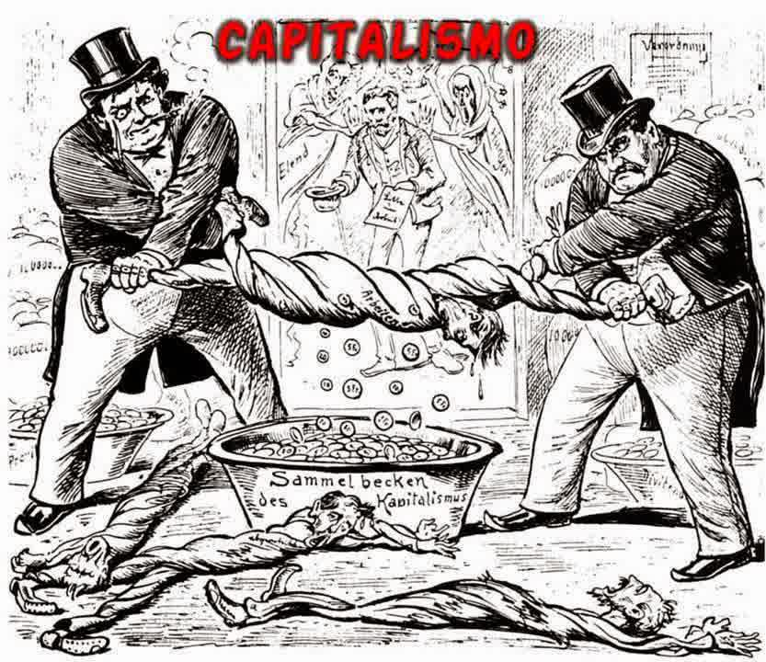
أحوال الطبقة العمالية
حالة صحية متدهورة بسبب عدم توفر الشروط البيئية.
معاملة قاسية من قبل أصحاب المصانع والمسؤولين.
عملوا بأجور بخسة.
عدم وجود أي هيئة أو عامل مساعد إلى جانبهم.
ظهور البطالة نتيجة ازدياد عدد السكان.
النتيجة: كل ذلك أدى إلى نشوء الحركة العمالية التي جاءت لتوحد كلمتهم ومطالبهم.

Slide 87
نساء في المعمل

Slide 88
تشغيل الأطفال يقصد به توظيف الأطفال واستخدامهم عمالاً بأجور.

Slide 89
ورقة عمل

Slide 90
الطبقة العمالية ونضالها
النضال من اجل تحسين ظروف المعيشة في انجلترا:
لم يرضخ العمال طويلا لتلك الظروف فقد اقتحموا المصانع حاملين العصي- فقد دمروا المكنات التي تؤدي الى تقليص اجرة عمل العمال.
لقد فرضو السلطات عقوبات صارمه على العمال الذين شاركوا في التدمير, سجنوا قسم واعدموا البعض وقاموا بالنفي.
فقد كانت الاحكام القاسية هذه بداية لسن قوانين لصالح الطبقة العاملة.
فقد اصدر قوانين التي تمنع التنظيمات العمالية التي تعمل الى صالح اصحاب العمل.
فقد كان نضال العمال من اجل الغاء تلك القوانين الى جانب نضالهم وتحسين ظروف معيشتهم.
لقد كان القضاة يعملون بالتنسيق مع المشرعين لمنع العمال من أي تنظيم
Notes:
اعتبروهم محرضين ومتمردين على الحكومه

Slide 91
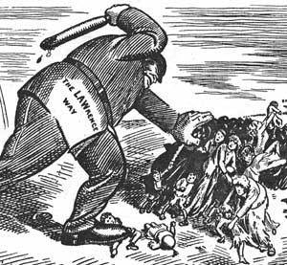
ثورة العمال ونضالهم
لقد زادت حالة عمال المصانع سوءا وتفشت الأمراض وزادت الوفيات بسبب انعدام الظروف الصحية للعمال وتشغيلهم حوالي 16 ساعة يوميا ولم يكن لهم أي حق حتى لو مات العامل في المصنع ومن جهة أخرى زاد غنى أصحاب المصانع وبدا العمال ينظرون إلى المصانع وكأنها هي عدوتهم وأنها السبب في شقائهم وتعاستهم واستغلالهم فثاروا على المصانع وحرقوها فأرسلت الحكومة الانجليزية جيشا قضى على ثورة العمال وحاكموا زعمائهم وأعدموهم ومنعوا العمال من إقامة تنظيمات تدافع عنهم ولكن العمال استمروا في نضالهم من اجل نيل حقوقهم.

Slide 92
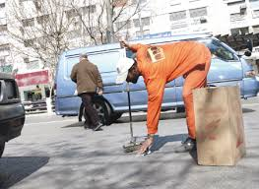
مطالب العمال:
تحديد أعمار الأولاد
تحديد ساعات العمل
مراقبة على شروط العمل
تمثيل برلماني للعمال

Slide 94
استطاع العمال الحصول على بعض الحقوق منها:
سن البرلمان الانجليزي قانونا سموه قانون المصانع وقد حددت فيه ساعات عمل الأولاد حتى سن 13 سنة 8 ساعات يوميا وحتى سن 18 سنة 12 ساعة يوميا فقط.
في سنة 1847 سن قانون العشر ساعات الذي حدد ساعات العمل للكبار بـ 10 ساعات كأقصى حد.
تبرع الكثير من الاغنياء الانجليز ببناء مدارس لابناء العمال وتحسين ظروف معيشتهم.
سمح للعمال إقامة منظمات خاصة بهم للمطالبة بحقوقهم والدفاع عنهم امام اصحاب المصانع، وأصبح للعمال وزن كبير في الانتخابات بسبب انضمامهم لهذه المنظمات واصبح رجال السياسة في حاجة لهم مما رفع مركزهم.

Slide 95
كارل ماركس
كان ماركس ابنا لعائلة يهودية ألمانية تنصرت قبل أن تبلغ الحرب أشدها وقد درس في انجلترا أوضاع العمال مشاكلهم في ظل النظام الرأسمالي وتوصل إلى نتيجة تقول بوجود تنازع مستمر بين الطبقتين وبان الطريق لتحسين حالة الطبقة المظلومة هي الثورة وتحطيم الطبقة الظالمة. حاول ماركس أن يبرهن على أن هناك صراع في كل جيل بين أصحاب وسائل الإنتاج بما فيها الأراضي والأموال والآلات وبين العمال ، حسب نظريته أن الثورة ستقضي على النظام الرأسمالي وتؤسس حكم يتمتع فيه العمال بالحكم المطلق على كل الطبقات الأخرى.

Slide 96
الطبقة العاملة تحقق مطالبها
لقد ولد النضال العمالي فكرا جديدا انتقد الرأسمالية ودعا الى نظام جديد « الاشتراكية» - تطالب ببناء مجتمع أساسه العمال والمساواة " الاشتراكية" ، كما وينتسب إليه بناء مجتمع أساسه العدل والمساواة التامة.

Slide 97
أفكار ماركسية:
أالمادية التاريخية: يرى ماركس أن كل ما حدث في التاريخ ويحدث وسيحدث من أحداث وحروب ومشاكل هو بسبب المادة والغذاء فالعوامل المادية الاقتصادية هي سبب في انقسام المجتمع إلى طبقات ولكل طبقة مصالحها الخاصة التي تتناقض مع الطبقات الأخرى ومن هنا يبدأ الصراع بين الطبقات.
حرب الطبقات: لقد قسم ماركس المجتمع الإنساني إلى طبقات وانهيار الطبقة الرأسمالية الطبقة المسيطرة على وسائل الإنتاج والطبقة التي تعمل وتشغل وسائل الإنتاج ( الأرض) فكان الإقطاع هو الطبقة الحاكمة وهو الطبقة العليا، أما غالبية الأوروبيين فكانوا فلاحين وهم الطبقة التي تشغل وسائل الإنتاج والتي تعاني من النظام الراهن وترغب في تغييره وحسب كارل ماركس التفاوت الطبقي يؤدي إلى حرب الطبقات وقد أدى كفاح الطبقة المتوسطة البرجوازية إلى القضاء على الإقطاع وتكوين المجتمع البرجوازي.

